Slide 1
Chương 3: Đại số Quan hệ (Relational Algebrea)
3.1. Minh họa mô hình thực thể kết hợp
3.2.1 Phép toán chọn
3.2.2 Phép toán chiếu
3.2.3 Phép toán tập hợp (Union, Difference, Intersection, Cross-Product)
3.2.4 Phép toán liên kết (Join)

Slide 2
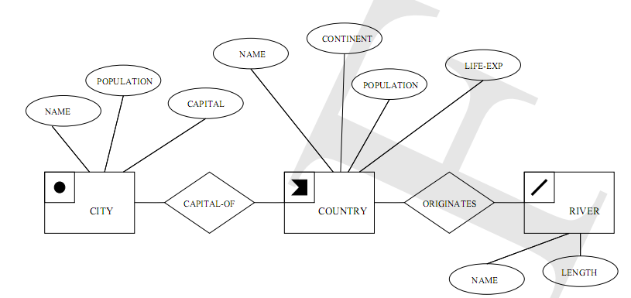
3.1. Mô hình thực thể kết hợp (ER -Entity-Relationship)
  3 Entities: Country, City, River
  2 Relationships: capital-of, originates-in
  Attributes listed in Figure 3.1

Slide 3
An Example Database - Logical Model
3 Relations
  Country(Name, Cont, Pop, GDP, Life-Exp, Shape)
  City(Name, Country, Pop,Capital, Shape)
  River(Name, Origin, Length, Shape)
Keys
  Primary keys are Country.Name, City.Name, River.Name
  Foreign keys are River.Origin, City.Country
Data for 3 tables
  Shown on next slide

Slide 4
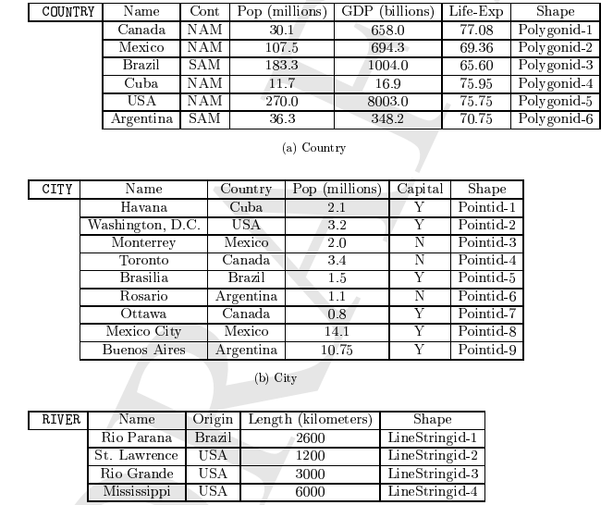
3.2. Đại số quan hệ

Slide 5



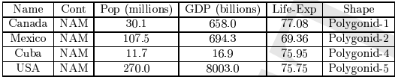
3.2.1 Phép chọn
Ký hiệu tổng quát:
Selection operator: điều kiện chọn
Relation: Tên thực thể (quan hệ)
Thí dụ: liệt kê tất cả các quốc gia trong bảng Country thuộc khu vực Bắc Mỹ

Slide 6




3.2.2 Phép chiếu
Ký hiệu tổng quát:
List of attributes: danh sách các thuộc tính
Relation: Tên thực thể (quan hệ)
Thí dụ: liệt kê tên tất cả các quốc gia nằm trong bảng Country

Slide 7


3.2.2 Phép chiếu
Kết hợp phép chọn và chiếu:
Thí dụ: liệt kê tên tất cả các quốc gia nằm trong bảng Country thuộc khu vực Bắc Mỹ

Slide 8



3.2.3 Phép toán tập hợp
Union: Nếu R có quan hệ với S, nên trả về tất cả các bộ (tuples) thuộc R hay S.
Thí dụ: Chúng ta có thể sử dụng phép toán Union để liệt kê danh sách các quốc gia thuộc khu vực Bắc Mỹ hoặc có sông xuất phát từ quốc gia đó.
Lưu ý: R.Name và S.Origin phải có cùng 1 miền giá trị (domain),
vì S.Origin tham chiếu đến County.Name (xem lại ER).

Slide 9

3.2.3 Phép toán tập hợp
Difference: (R – S)
R – S: trả về tất cả các bộ trong R mà không thuộc S.
Thí dụ: Liệt kê tất cả các quốc gia thuộc khu vực Bắc Mỹ mà không có con sông bắt nguồn từ đó.

Slide 10


3.2.3 Phép toán tập hợp
Intersection:
Trả về tất cả các bộ thuộc R và S
Thí dụ: Liệt kê tất cả các quốc gia thuộc khu vực Bắc Mỹ và có con sông bắt nguồn từ đó.

Slide 11
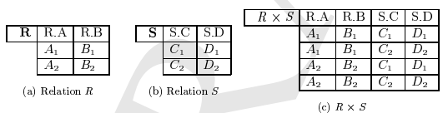
3.2.3 Phép toán tập hợp
Cross-Product:
Trả về tất cả các bộ mà lược đồ (schema) của nó chứa tất cả các thuộc tính của R và S

Slide 12

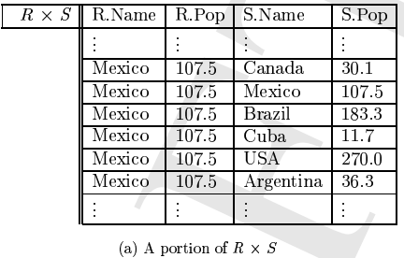
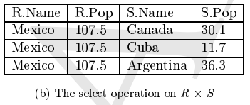
3.2.4 Phép toán liên kết (join)
Liên kết theo điều kiện (Conditional Join):
c: điều kiện liên kết
Thí dụ: Liệt kê các quốc gia mà có dân số nhỏ hơn dân số của Mexico.

Slide 13
3.2.4 Phép toán liên kết (join)
Liên kết tự nhiên (Natural Join): là trường hợp đặc biệt của liên kết theo điều kiện. Trong liên kết tự nhiên, điều kiện liên kết là equality selection condition.
Thí dụ: Tìm quốc gia và dân số của quốc gia mà có con sông bắt nguồn từ đó.
Trong đó:

Slide 14
Bài tập
Bài tập số 1 tham khảo dữ liệu trong bảng.
Bài 1: Thực hiện truy vấn dùng ngôn ngữ đại số quan hệ
a/ Tìm tất cả các quốc gia có GDP lớn hơn 500 tỉ USD nhưng nhỏ hơn 1000 tỉ USD
b/ Liệt kê tuổi thọ (life-expec) ở các quốc gia có con sông bắt nguồn ở đó.
c/ Tìm tất cả các thành phố hoặc ở Nam Mỹ (SAM) hoặc dân số nhỏ hơn 2 triệu người.
d/ Liệt kê tất cả các thành phố không ở Nam Mỹ (SAM)

Slide 15

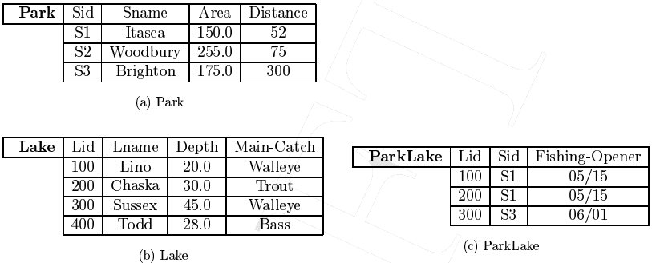
Bài tập
Bài 2: Cho bảng dữ liệu sau:
a/ Tìm kiếm tên của công viên (Park) chứa hồ (Lid = 100)
b/ Tìm các Main-Catch của các hồ (Lake) nằm trong công viên (Park) Itasca.
c/ Tìm kiếm tên của công viên (Park) có ít nhất là 1 hồ.

